Slide 1
Valstybinė energetikos reguliavimo taryba
2021 m. veiklos rezultatai
Renatas Pocius
VERT pirmininkas

Slide 2
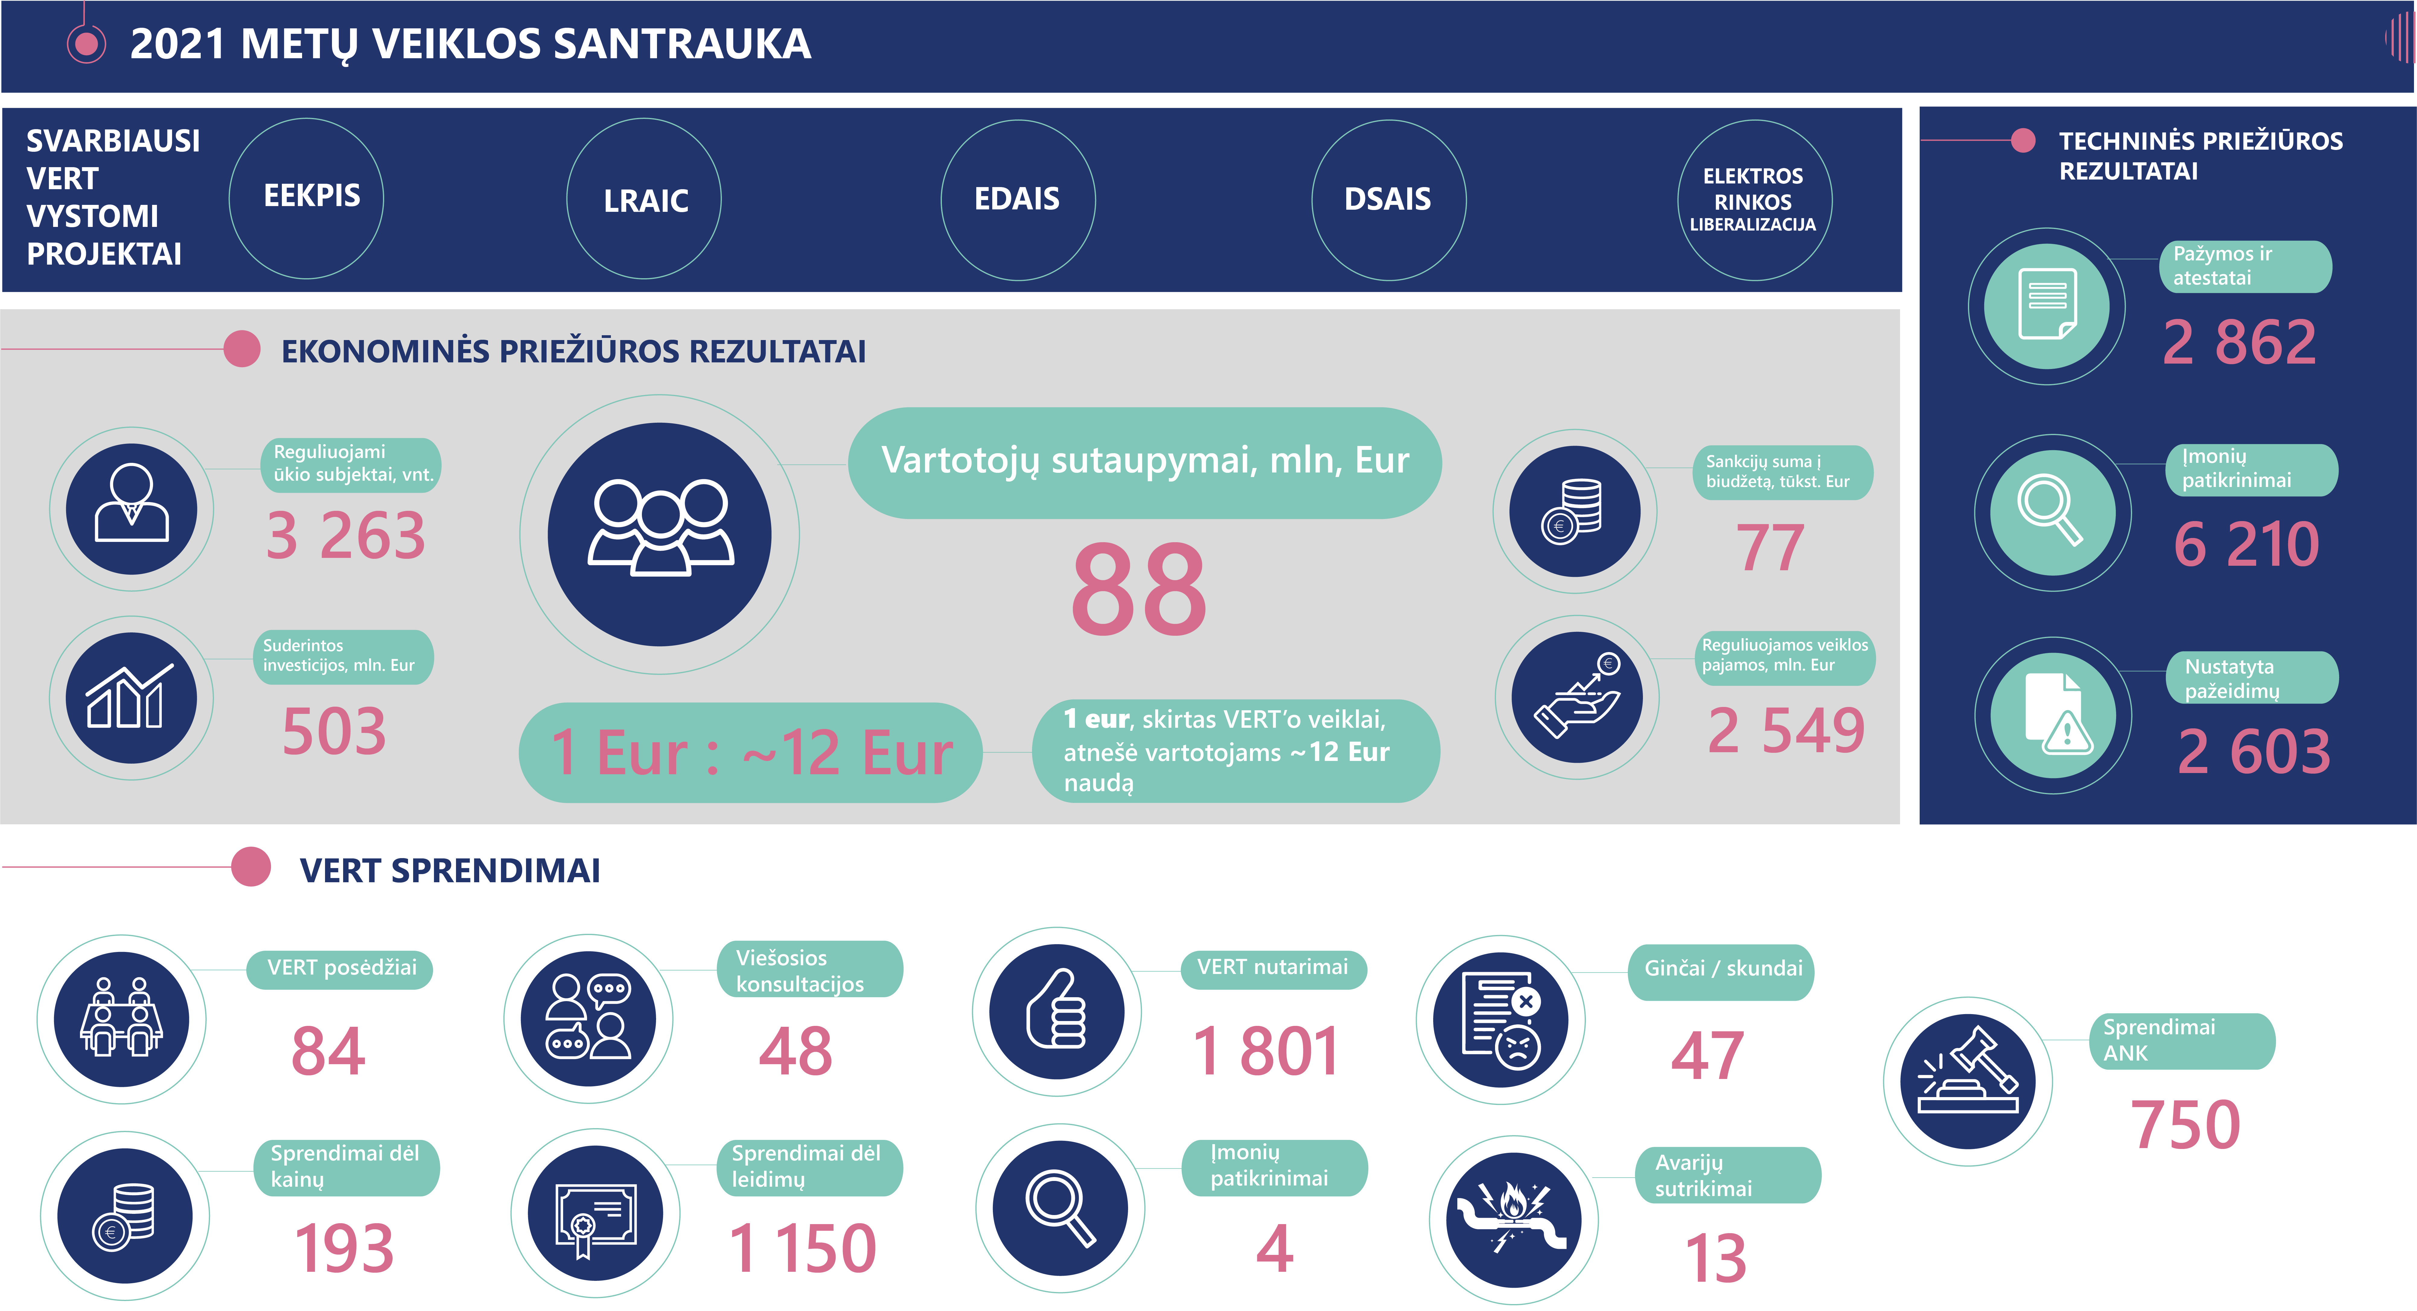

Slide 3




VERT 2021 m. svarbiausi darbai
Elektros sektorius:
Trečiųjų šalių pralaidumo skaičiavimo metodika
Elektros tinklų sinchronizacijos projektas
Elektros rinkos liberalizavimas
Švarios energijos paketas
Kainodaros sprendimai elektros
energetikos sektoriuje
Gamtinės dujos:
Regioninė gamtinių dujų rinka
Suskystintų gamtinių dujų terminalo veiklos tęstinumo užtikrinimas
Dujotiekių jungtis tarp Lietuvos ir Lenkijos (GIPL) kainodara
Suskystintų gamtinių dujų terminalo kainodaros pokyčiai
Kiti/tarpsektoriniai projektai:
Inovacijų plėtra ir skatinimas
Bandomosios energetikos inovacijų aplinkos teisinis reglamentavimas
Alternatyviųjų degalų įstatymo įgyvendinimas
Šilumos sektorius:
Šilumos tiekimo schemos organizavimo peržiūra
Šilumos gamybos konkurencijos skatinimas
Skatinamoji kainodara
Vandens sektorius:
Įmonių finansinio gyvybingumo užtikrinimo priemonių įgyvendinimas
Valstybės kontrolės rekomendacijos dėl nelicencijuotų vandens tiekėjų veiklos

Slide 4
TIKSLAI 2022 metams:
REMIT - IT įrankių diegimas piktnaudžiavimo rinkoje prevencijai
Elektros sektorius:
Švarios energijos paketas
Elektros energetikos sektoriaus tinklų kodeksai
Jūrinio vėjo energetikos plėtra Lietuvoje/aukcionai
Elektros rinkos liberalizavimas
Elektros kainų kompensavimo kontrolė
Gamtinės dujos:
Bendrų rinkų integracija
Reguliavimo aplinka, skatinanti efektyvų gamtinių dujų jungties (GIPL) su Lenkija išnaudojimą
Buitinių vartotojų kainodaros pakeitimai (finansinių instrumentų panaudojimas)
Teisės aktų priėmimas dėl Atliekų tvarkymo įstatymo
Alternatyviųjų degalų įstatymo įgyvendinimas
Šilumos sektorius:
Šilumos gamybos aukciono modelio peržiūra
Šilumos kainodaros lankstumo didinimas
Vandens sektorius:
Įmonių finansinio gyvybingumo užtikrinimo priemonių įgyvendinimas
Pagrįstų investicijų į saugų ir kokybišką paslaugų teikimą derinimas

Slide 5





Tarptautinė veikla
Dalyvavimas 5-iose reguliuotojus vienijančiose tarptautinėse organizacijose:
23 vadovų susitikimai.
Pagrindinės iniciatyvos:
-rekomendacijos dėl dujų dekarbonizavimo paketo bei dėl energetikos infrastruktūros reglamento (TEN-E) pakeitimo;
-rinkos priežiūros ataskaita (Market monitoring report (MMR);
-COVID-19 pandemijos poveikio energetikai analizė;
- reguliuotojų nepriklausomumo analizė; kt. iniciatyvos.
Pozicijų teikimas ES teisės aktų projektams per
Lietuvos narystės ES informacinę sistemą
  50 pozicijų dėl ES dokumentų (dėl teisėkūros,
  komunikatų, strategijų pasiūlymų);
  Pagrindinės EK iniciatyvos: Žaliasis kursas; TEN-E
  reglamento peržiūra; Dujų dekarbonizavimo paketas;
  Atsinaujinančiųjų išteklių direktyvos peržiūra; Energijos efektyvumo direktyvos peržiūra.
  VERT užtikrina kompetentingą atstovimą tarptautinių organizacijų darbo grupėse ~100 susitikimų per metus.
  Patvirtinta 9 metodikos dėl didesnės ES rinkos
  integracijos.
  Dvišalis bendradarbiavimas: susitikimai su Ukrainos reguliuotojų atstovais.
  Susitikimai su Latvijos, Estijos, Lenkijos reguliuotojų atstovais.
  Organizuotas Baltijos dujų rinkos, elektros rinkos ir šilumos forumas.
  Bendradarbiavimas su ES terminologais dėl energetikos sąvokų vertimų.

Slide 6
Klausimai?

Slide 7
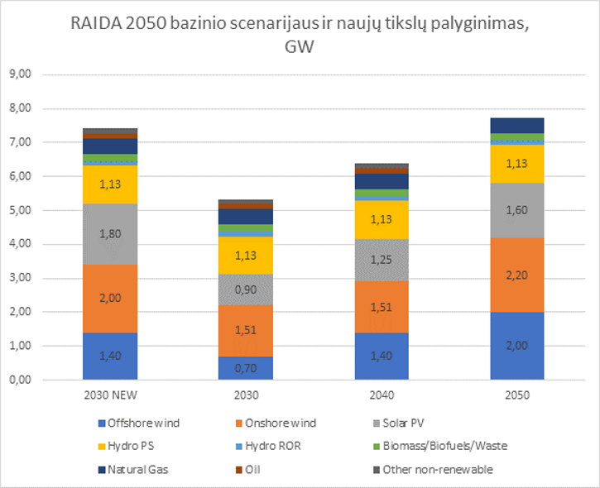
Lietuvos elektros energetikos sistemos plėtros scenarijus

Slide 8
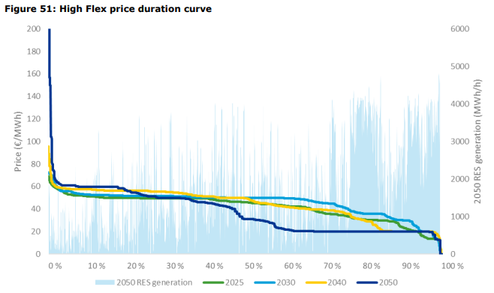
Elektros kaina, įgyvendinus lanksčių paslaugų rinką

